Slide 1


新业态就业创业专项工程
现代服务产业课程
汇报人：XXX
2025-10

Slide 2

现代服务产业概述
现代服务产业的市场需求分析
现代服务产业的就业机会
现代服务产业的核心技能培养
现代服务产业的创业路径
案例分析与实践指导
目录
contents

Slide 3
01
现代服务产业概述

Slide 4


定义与核心特征
知识密集型导向
现代服务业以专业知识和技术创新为核心驱动力，强调数字化、智能化技术应用，如大数据分析、云计算、区块链等，显著区别于传统劳动密集型服务模式。
高附加值属性
通过整合产业链上下游资源，提供定制化、高体验感的服务产品（如金融科技、智慧文旅），实现服务价值倍增，推动区域经济结构升级。
跨界融合趋势
打破行业边界，形成“服务+制造”“服务+农业”等复合业态（如电商物流一体化、文旅康养融合），催生新商业模式和就业机会。

Slide 5
现代服务业的分类与范畴
01
02
03
04
生产性服务业
生活性服务业
新兴数字服务业
公共性服务业
涵盖研发设计（如高原特色产品包装创新）、供应链金融（西藏特色产业信贷服务）、节能环保技术咨询等，直接支撑实体产业提质增效。
包括智慧旅游（如“数字西藏”文旅平台）、健康养老（藏医药康养服务）、社区电商（农牧区冷链配送）等，满足消费升级需求。
以跨境电商（西藏特产国际直播带货）、共享经济（民宿短租平台）、元宇宙文旅（虚拟布达拉宫体验）为代表，依托数字技术重构服务场景。
涉及教育医疗（远程医疗协作网）、文化体育（非遗数字化保护）、绿色物流（清洁能源货运）等领域，兼具社会效益与市场潜力。

Slide 6
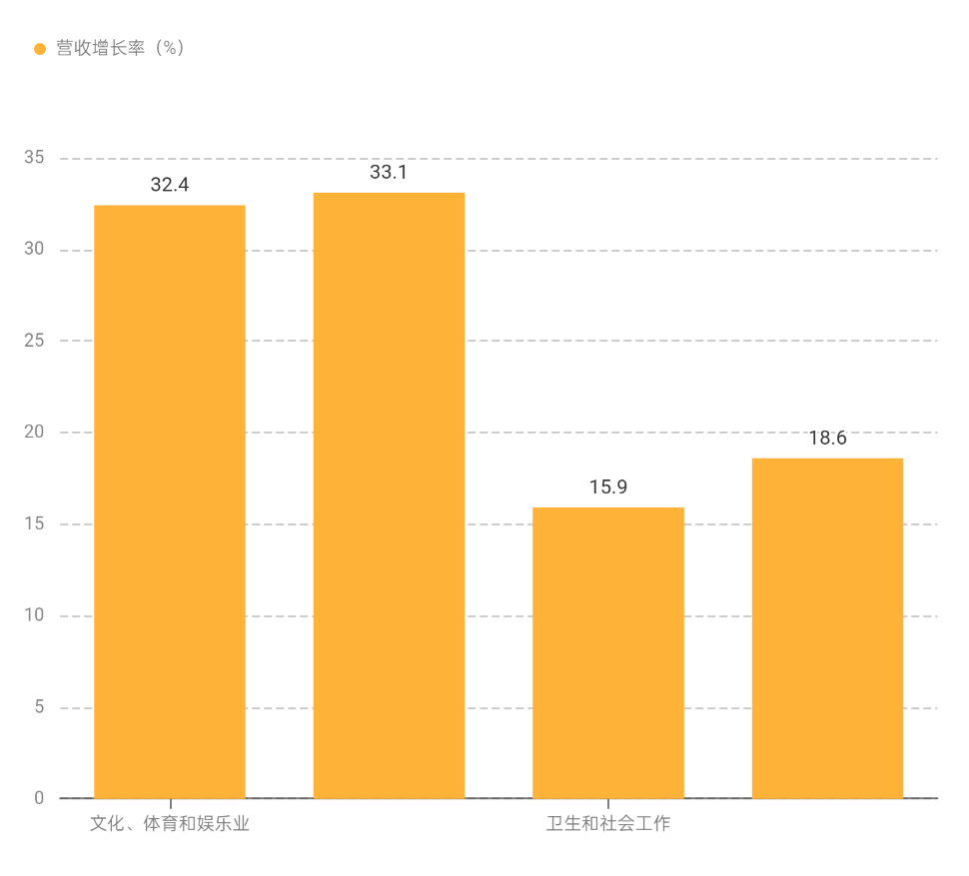
现代服务业在西藏的发展现状
高速增长行业表现亮眼: 文化、体育和娱乐业（32.4%）与交通运输、仓储和邮政业（33.1%）营收增速领跑全区， 反映文旅复苏和物流需求激增。
数字化转型成效显著: 信息传输、软件和信息技术服务业增加值同比增长22.0%， 凸显西藏服务业新动能加速成长。
整体盈利水平改善: 规上服务业利润总额达1.07亿元（扭亏为盈），盈利面52.4%， 政策支持与企业效能提升双重驱动。
税收贡献大幅提升: 应交增值税增长124.0%， 显示服务业规模扩张与规范化经营同步推进。

Slide 7
02
现代服务产业的市场需求分析

Slide 8
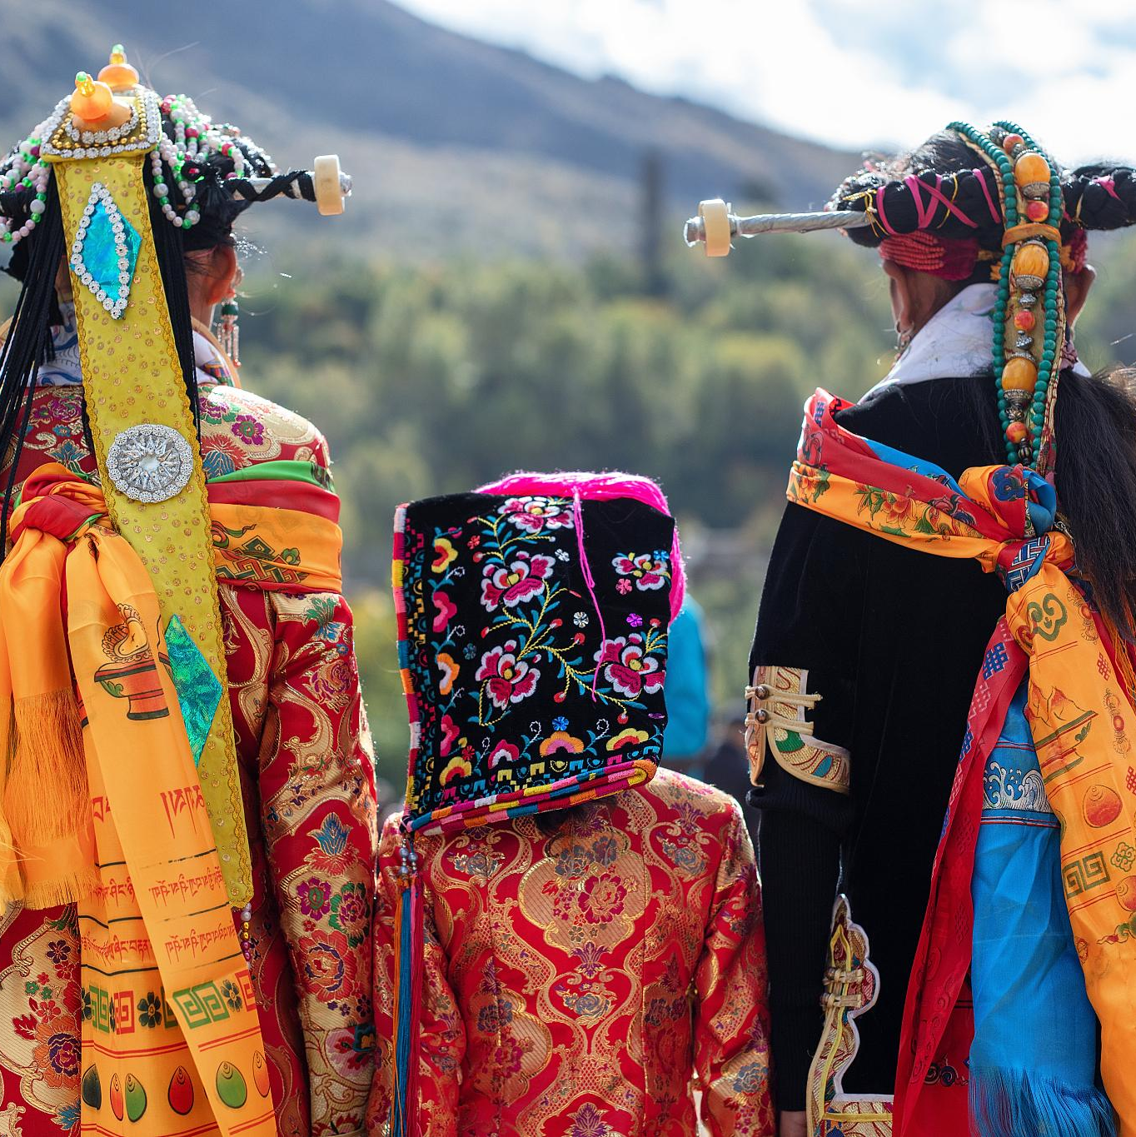
西藏本地市场需求特点
健康养老产业潜力大
高原特殊环境催生健康管理、藏医养生等细分领域，本地市场对康养服务、远程医疗咨询等现代服务需求逐步显现。
旅游服务需求旺盛
西藏作为世界级旅游目的地，对高端导游、文化解说、生态旅游规划等专业化服务需求持续增长，需培养具备藏汉双语能力和文化素养的复合型人才。
物流与电商配套不足
受地理条件限制，冷链物流、跨境电商、农产品上行等环节存在明显短板，亟需专业化物流解决方案和数字化运营人才支撑。

Slide 9

国内现代服务业发展趋势
数字化转型加速
绿色服务理念普及
人工智能、大数据在金融、教育、医疗等领域的深度应用，推动线上咨询、智能客服、云服务等新兴岗位需求激增。
碳中和目标下，碳资产管理、ESG咨询、可持续旅游设计等绿色服务成为行业新增长点，要求从业者掌握环保政策与技术知识。
个性化定制服务崛起
区域协同服务网络形成
消费升级驱动下，私人健身教练、高端家政、非遗文化定制体验等细分领域呈现爆发式增长，强调服务差异化与用户黏性。
城市群发展战略促进跨区域法律咨询、财税外包、人力资源共享等专业化服务联盟的建立，需培养具备跨地域协作能力的团队。

Slide 10



国际现代服务业经验借鉴
新加坡智慧城市服务模式
其“智慧国”战略通过整合政务、交通、医疗数据平台，提供高效公共服务，值得西藏在智慧旅游、政务数字化中参考。
德国职业教育双元制
企业与学校联合培养机制可应用于西藏酒店管理、藏药研发等领域，实现技能培训与产业需求无缝对接。
日本精细化服务标准
从便利店到养老服务均建立标准化流程，西藏可借鉴其细节管理经验，提升旅游接待、文化传播等服务的专业度与用户体验。

Slide 11
03
现代服务产业的就业机会

Slide 12

热门岗位与技能要求
数字化运营与管理人才
随着服务业数字化转型加速，电商运营、数据分析、客户关系管理等岗位需求激增，需掌握Python基础、SQL查询、用户画像分析等技能。
高端文旅服务专业人才
西藏文旅产业升级催生双语导游、文化体验设计师等职位，要求具备藏汉双语能力、非物质文化遗产知识及活动策划经验。
健康管理与康养服务专员
老龄化社会背景下，健康评估师、温泉疗愈顾问等新兴职业涌现，需持有营养师资格证并熟悉高原特色康养方案。

Slide 13
西藏特色服务业就业方向
高原生态旅游服务
开发冰川徒步向导、观星旅游策划等细分岗位，结合生态保护知识培训，打造差异化服务竞争力。
立足西藏独特的自然文化资源，重点开发具有地域特色的现代服务业就业路径，实现人才本地化与产业升级的双赢。
藏文化创意产品开发
培育唐卡数字化设计师、藏药文创IP运营等复合型人才，需融合传统工艺与现代设计软件应用能力。
边境贸易服务优化
培养精通尼泊尔语/英语的跨境物流协调员、关税政策咨询师，强化国际贸易规则与跨境电商平台操作培训。

Slide 14
新业态下的创业机会
互联网+特色服务模式
搭建西藏非遗手工艺直播电商平台，整合农牧区手艺人资源，通过短视频内容营销实现产品溢价。
开发高原定制旅行SaaS系统，提供个性化路线规划、应急医疗联动等一站式智能服务解决方案。
绿色低碳服务创新
创立高海拔地区新能源车辆租赁服务，配套光伏充电站建设，解决景区环保出行痛点。
设计“零废弃”民宿运营方案，引入牦牛粪再生燃料技术，形成可复制的生态住宿品牌标准。
智慧农牧业服务延伸
推出藏区牧场物联网监测服务，通过无人机巡牧+大数据分析优化牦牛养殖效益。
建立青稞精深加工体验工坊，结合AR技术展示传统酿造工艺，开发研学旅游衍生收益链。

Slide 15
04
现代服务产业的核心技能培养

Slide 16

服务管理与客户关系
客户需求分析
服务流程优化
投诉与危机处理
服务管理的核心在于精准识别客户需求，通过市场调研、客户反馈和行为数据分析，制定个性化服务方案，提升客户满意度和忠诚度。
运用标准化和精益管理方法，优化服务流程，减少冗余环节，提高服务效率和质量，确保服务交付的一致性和可靠性。
建立完善的投诉响应机制和危机管理预案，快速解决客户问题，避免负面口碑扩散，同时通过复盘改进服务漏洞。

Slide 17


数字化工具应用（如大数据、AI）
大数据分析与决策
AI智能客服系统
通过收集和分析客户行为数据、消费偏好等，挖掘潜在商业价值，为服务设计、营销策略和资源分配提供数据驱动的决策支持。
部署人工智能客服（如Chatbot）处理高频咨询问题，降低人力成本，同时结合自然语言处理技术提升交互体验，实现24/7服务覆盖。
自动化运营管理
数字化营销工具
利用RPA（机器人流程自动化）技术完成重复性任务（如订单处理、报表生成），释放人力资源专注于高附加值服务环节。
整合社交媒体、SEO、精准广告投放等数字化营销手段，扩大服务品牌影响力，并通过用户画像实现精准触达和转化。

Slide 18


跨文化沟通与语言能力
多语言服务能力
文化敏感度培养
掌握英语、藏语及普通话等多语言技能，满足不同地区客户需求，尤其在旅游、外贸等涉外服务场景中提升竞争力。
学习不同地区的文化习俗、宗教信仰和商务礼仪，避免因文化差异引发误解，确保服务内容符合客户文化背景和价值观。
国际商务沟通技巧
通过案例模拟和实战训练，掌握跨文化谈判、邮件撰写和会议表达技巧，提升在国际合作中的专业度和信任度。

Slide 19
05
现代服务产业的创业路径

Slide 20
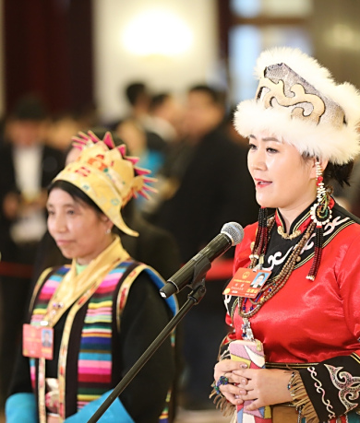
商业模式设计与创新
差异化竞争策略
01
通过挖掘西藏特色文化资源和地理优势，开发具有地域特色的现代服务产品（如藏文化主题民宿、高原生态旅游服务），避免同质化竞争，提升市场竞争力。
数字化赋能转型
02
利用电商平台、短视频直播等新媒体工具，构建线上线下一体化服务体系，例如搭建西藏特产供应链直播基地，突破地域限制拓宽客源。
轻资产运营模式
03
优先发展知识密集型服务（如藏汉双语翻译、非遗手工艺培训），降低固定资产投入，通过标准化服务流程实现快速复制扩张。

Slide 21
政策支持与资源整合
专项资金申报
关注"西藏高校毕业生创业补贴"等政策，申请最高50万元的创业担保贷款及3年场地租金减免，降低初期运营成本。
西藏各级政府为大学生创业提供"政策包"支持，创业者需系统性整合资金、技术、市场等要素，形成资源协同效应。
产学研合作
与西藏大学、职业技术学院共建实训基地，获取藏药研发、唐卡数字化等领域的专业技术支持，提升服务产品附加值。
行业协会联动
加入西藏旅游协会、农牧产品流通协会等组织，共享行业数据库与客户资源，例如通过协会渠道对接区外高端酒店藏式SPA服务订单。

Slide 22
风险控制与可持续发展
市场风险评估
开展高原服务业的适应性分析：针对高原反应等特殊因素，为旅游服务设计健康筛查-应急响应全流程预案，投保专项商业保险分散风险。
建立需求动态监测机制：通过问卷星等工具定期收集客户反馈，及时调整服务内容（如增加氧吧设施、缩短徒步行程）。
生态保护与效益平衡
严格执行《西藏生态安全屏障保护条例》，生态旅游项目采用预约限流制，确保环境承载力范围内运营。
开发碳积分兑换系统：游客参与垃圾回收等环保行为可兑换藏香制作体验等增值服务，实现商业价值与生态效益双赢。
人才梯队建设
实施"1+N"师徒制：每位创业大学生需培养3名农牧民掌握服务技能（如民宿管家、导游），既解决用工问题又带动就业。
设立技能提升基金：每年提取5%利润用于员工赴内地学习酒店管理、电商运营等课程，保持团队专业竞争力。

Slide 23
06
案例分析与实践指导

Slide 24
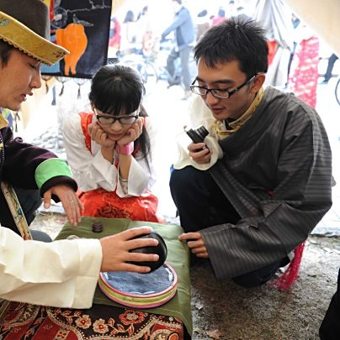
西藏本地成功案例解析
武旗文化传播转型案例
01
02
达娃措姆"温吉如"辣椒品牌
从水果店亏损140万到聚焦会务会展实现年入百万，展现西藏创业者如何通过市场研判及时调整赛道，依托政府孵化基地资源实现逆袭。
分析该毕业生如何整合西藏特色农产品与微商模式，建立从种植到销售的完整产业链，实现藏辣椒跨区域销售。
边巴次仁残疾人创业案例
03
04
洛桑未朗糌粑加工连锁案例
解读其克服身体障碍，同时运营农产品公司和广告传媒公司的双轨模式，重点剖析残疾人创业政策扶持体系。
研究传统食品现代化转型路径，包括标准化生产流程设计、分店管理模式及民族文化IP打造策略。

Slide 25


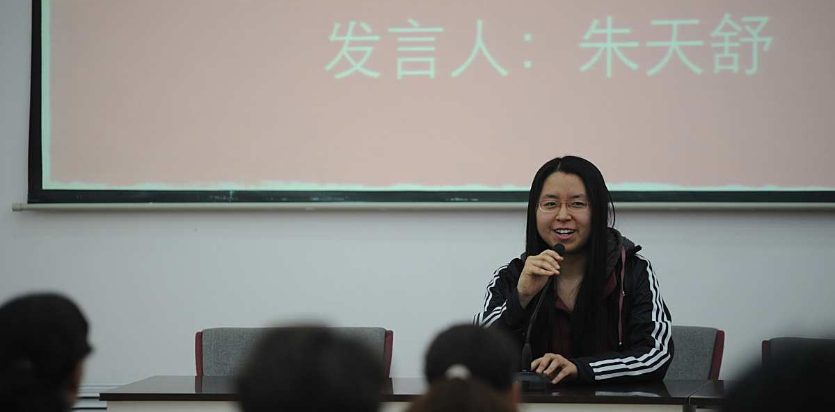
国内典型企业经验分享
海底捞服务标准化体系
拆解其"变态服务"背后的员工培训机制、数字化管理系统及供应链建设经验，适配西藏服务业人力特点。
携程文旅融合项目
分析其"旅游+文化"产品开发逻辑，重点学习非遗体验项目包装、目的地IP孵化等可移植经验。
美团本地生活服务生态
研究平台型企业如何构建商户赋能体系，包括流量分配算法、商户数字化工具包及区域代理制度设计。

Slide 26


学生创业项目模拟演练
会展活动全流程沙盘
文旅产品设计工作坊
01
02
模拟政府会议承办场景，涵盖预算编制、供应商管理、现场执行等26个关键节点操作训练。
以西藏传统节日为题材，完成从文化元素提取、体验动线设计到定价策略制定的完整开发流程。
农牧产品电商实战
服务企业数字化升级
03
04
分组运营模拟店铺，进行选品分析、详情页制作、直播话术设计及ROI测算等实操训练。
运用CRM系统进行客户画像分析、服务流程再造及私域流量运营方案制定，配套ERP软件操作考核。

Slide 27
THANKS
汇报人：XXX
2025-10-13

